Slide 1
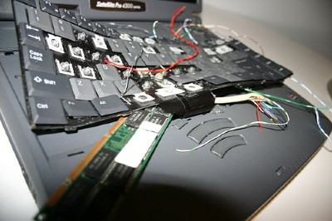

Slide 2
QUESTION 1
Quelle infraction commet ce client ? 1pt
UN ACTE DE DESTRUCTION

Slide 3
QUESTION 2
Quel code réprime cette infraction ? 1pt
LE CODE PENAL

Slide 4
QUESTION 3
Selon vous, de quelle catégorie d’infraction s’agit-il ? Justifiez votre réponse. 2 pts
UN DELIT (1 pt)
L’ORDINATEUR A ÉTÉ RENDU IMPROPRE A L’USAGE AUQUEL IL ETAIT DESTINE (1 pt)

Slide 5
QUESTION 4
Quelle peine encourt l’auteur d’une telle infraction ? 2 pts
2 ANS D’EMPRISONNEMENT (1 pt)
30.000 € D’AMENDE (1 pt)

Slide 6
QUESTION 5
Pouvez-vous appréhender ce client ? Justifiez votre réponse et indiquez l'article et le code concernés. 3 pts
OUI (1 pt).
C’EST UN DELIT FLAGRANT (1 pt).
ART. 73 DU CODE DE PROCEDURE PENALE (1 pt).

Slide 7
QUESTION 6
Pouvez-vous employer la force ? Si oui, quel niveau de force allez-vous employer ? 2 pts
OUI (1 pt)
LA FORCE STRICTEMENT NECESSAIRE(1 pt)

